Slide 1
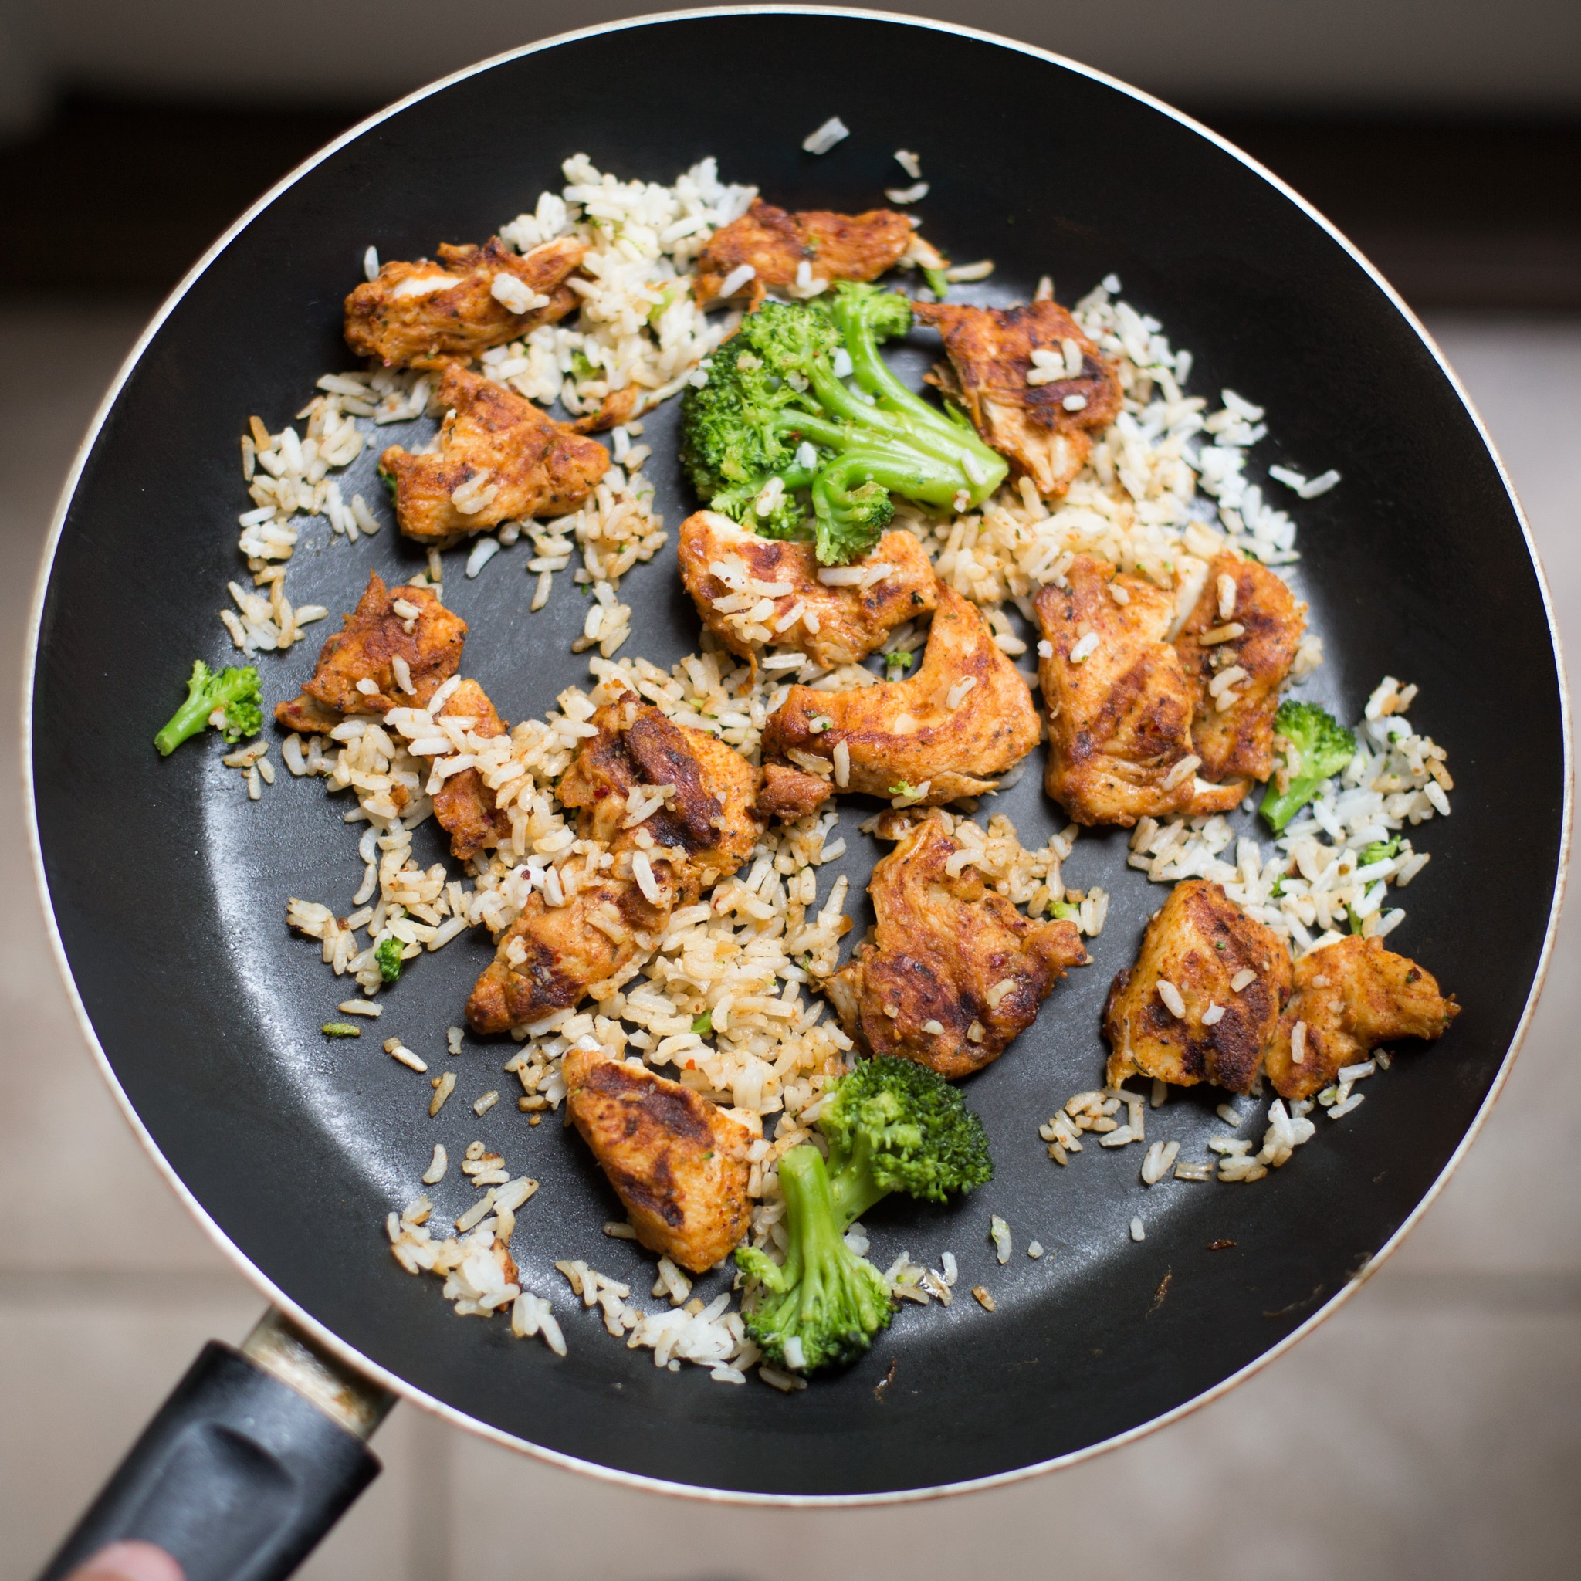
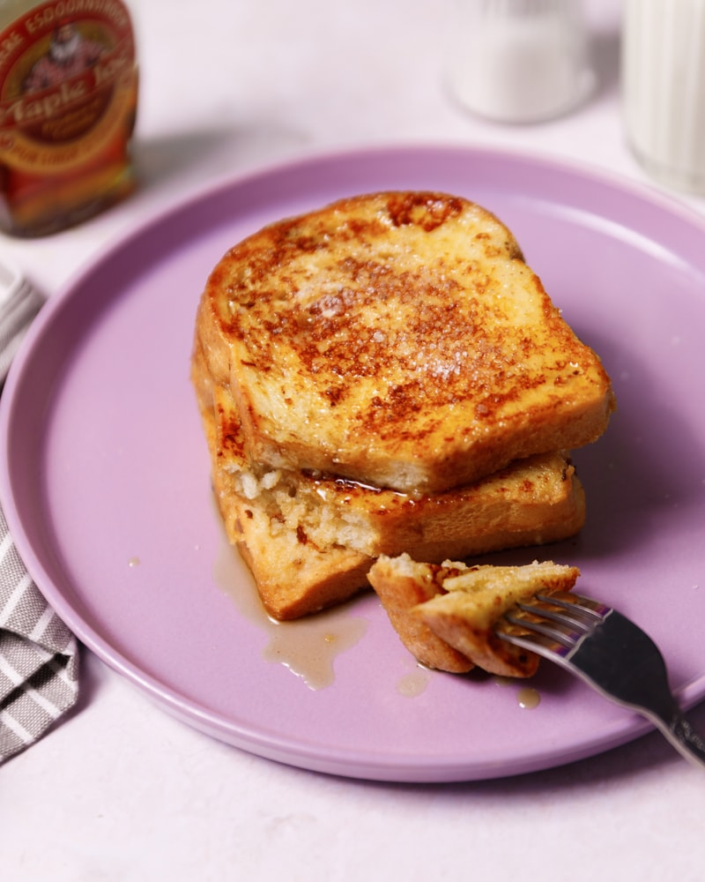
LE GASPILLAGE ALIMENTAIRE N’EST PAS UNE OPTION!!!!
salade de riz
pain perdu
Alejandra et Victor 3A

